Slide 1
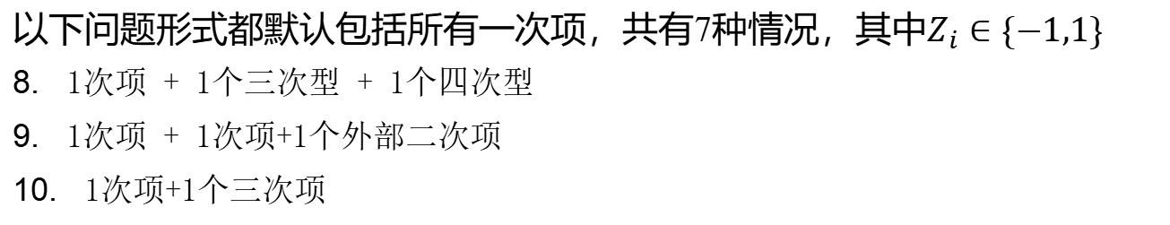
QAOA-CSP-优化
以下问题形式都默认包括所有一次项，共有7种情况，其中$Z_{i}∈\{−1,1\}$
8. 1次项 + 1个三次型 + 1个四次型
9. 1次项 + 1次项+1个外部二次项
10. 1次项+1个三次项

Slide 2
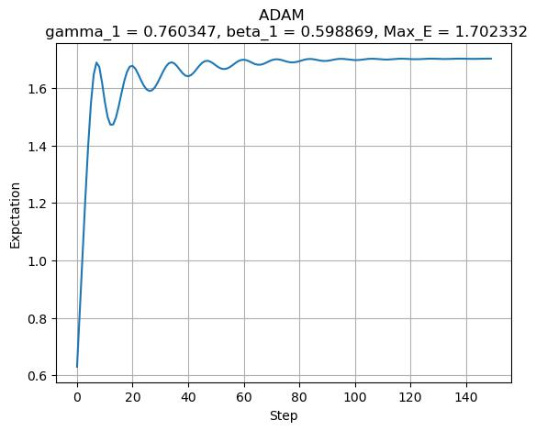
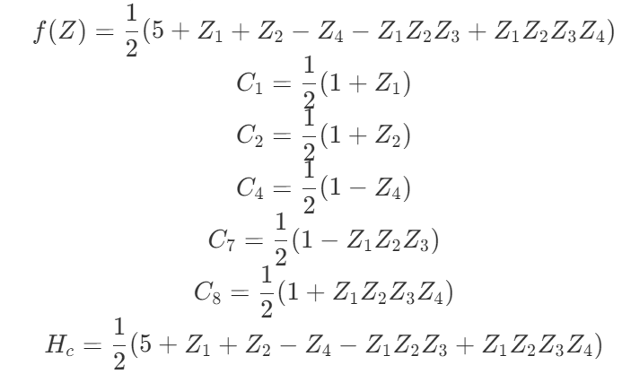
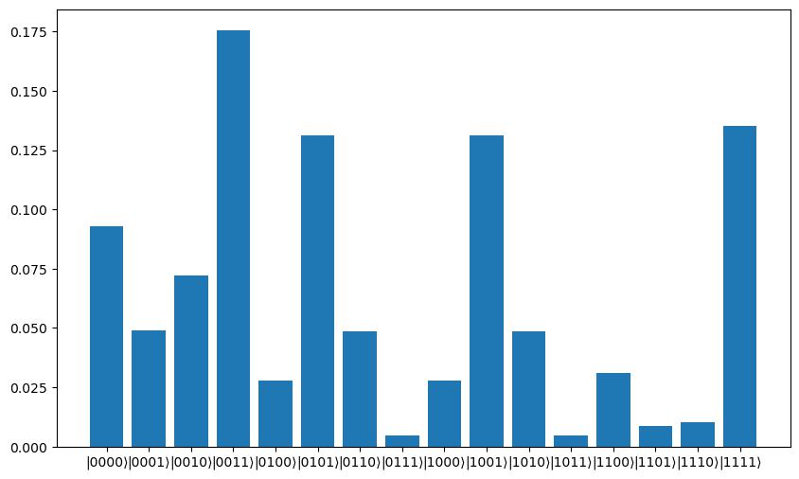
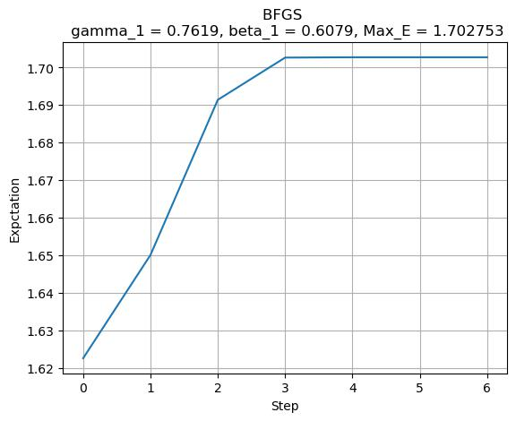
8. 1次项 + 1个三次型 + 1个四次型
成功率：10%
测试次数: 100
成功率：27%
测试次数: 100

Slide 3
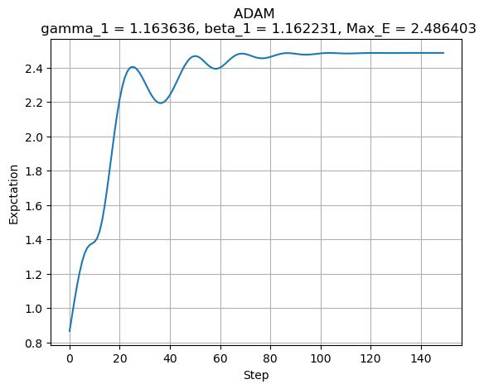
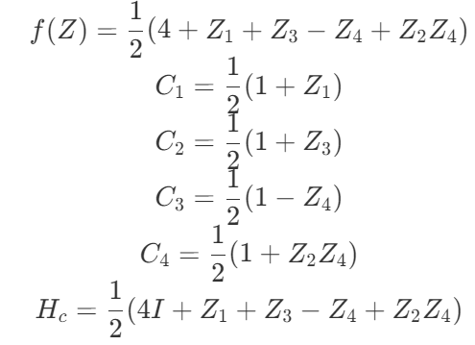
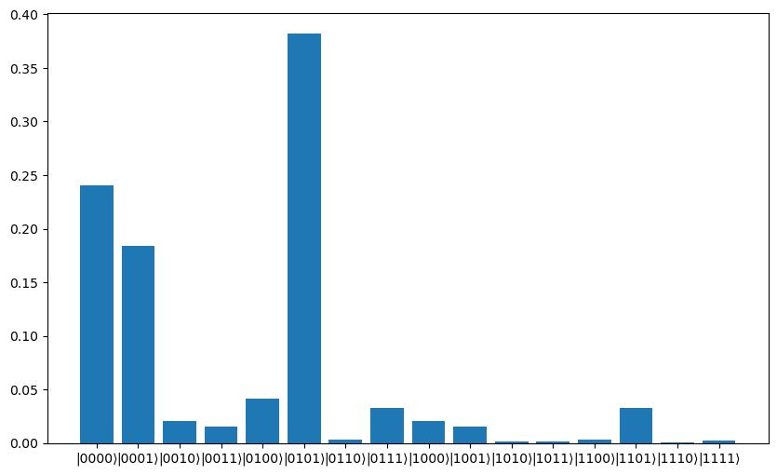
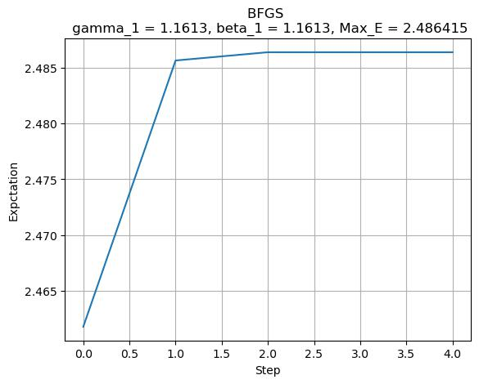
9. 1次项 +1个外部二次项
成功率：100%
测试次数: 100
成功率：100%
测试次数: 100

Slide 4
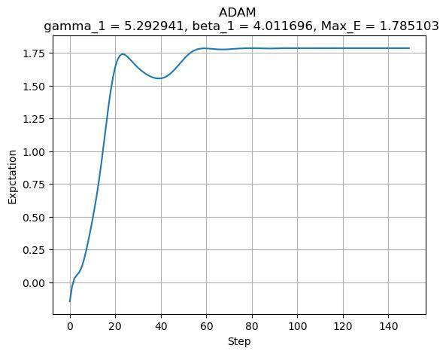
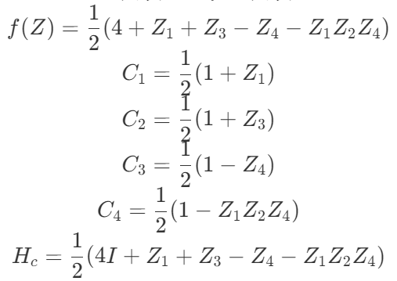
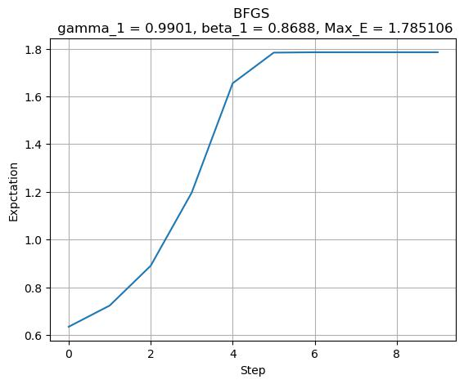
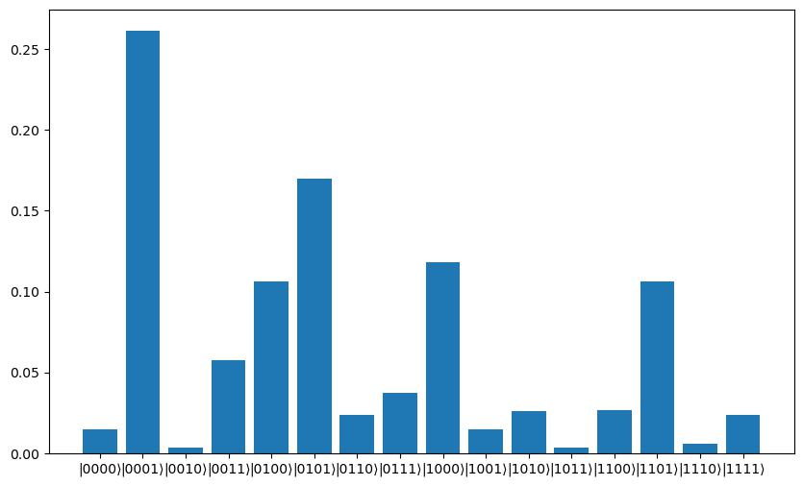
10. 1次项+1个三次项
成功率：59%
测试次数: 100
成功率：56%
测试次数: 100

Slide 5
p=2，成功率有可能变低。

Slide 6
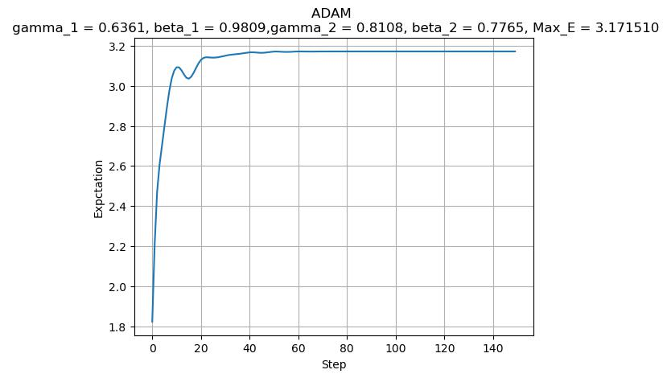
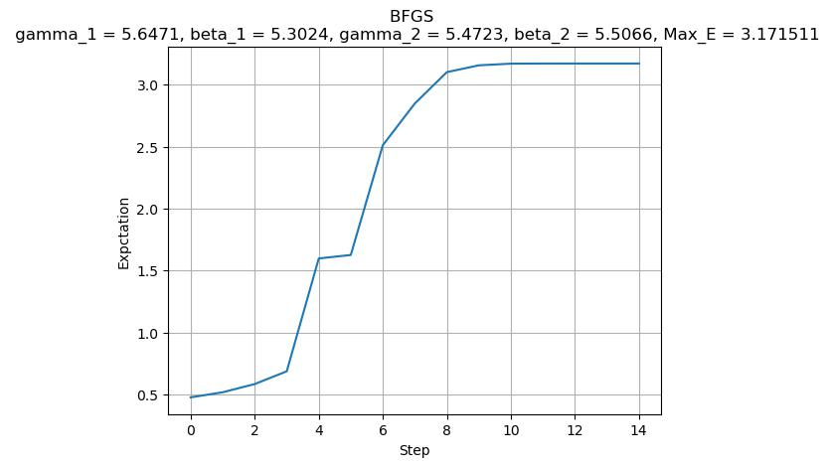
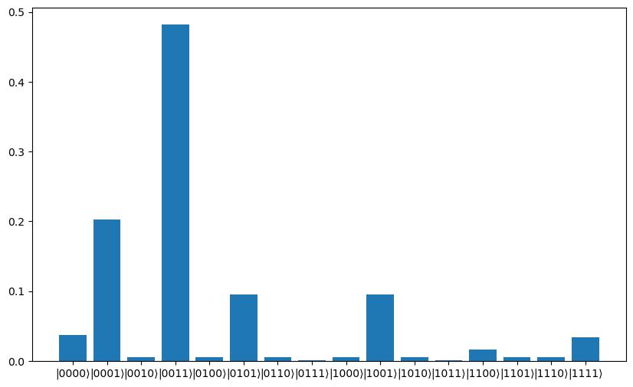
8. 1次项 + 1个三次型 + 1个四次型
成功率：8%
测试次数: 100
成功率：12%
测试次数: 100

Slide 7
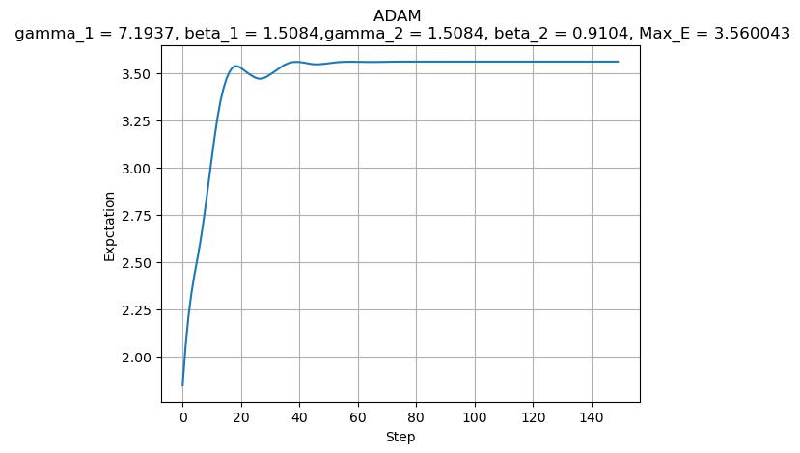
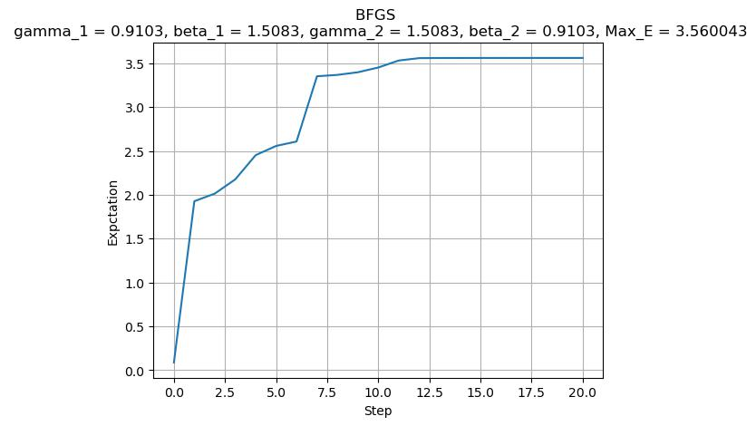
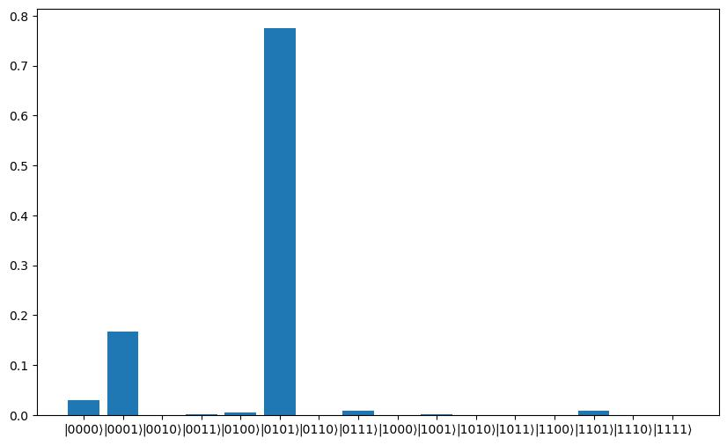
9. 1次项 +1个外部二次项
成功率：15%
测试次数: 100
成功率：24%
测试次数: 100

Slide 8
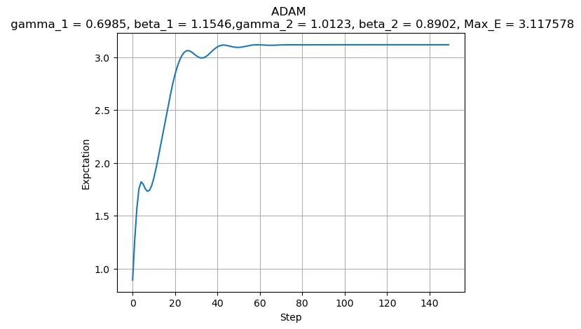
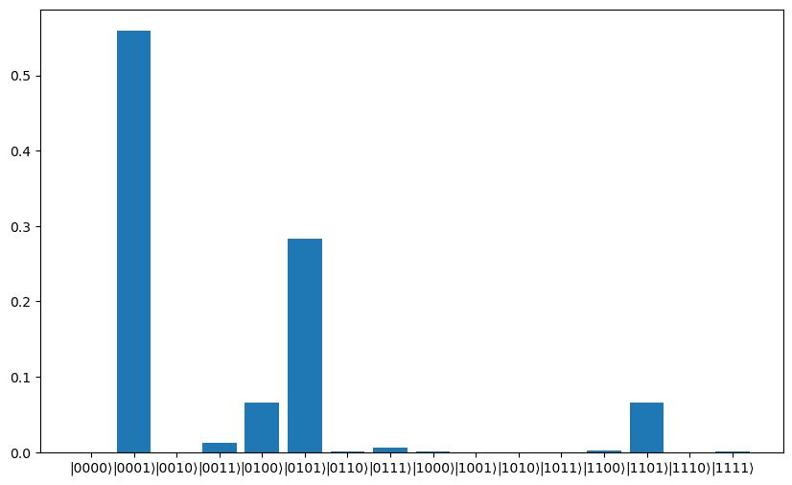
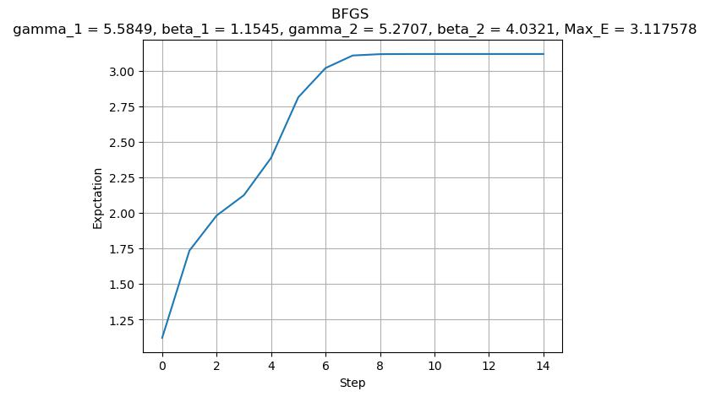
10. 1次项+1个三次项
成功率：36%
测试次数: 100
成功率：27%
测试次数: 100

